Slide 1
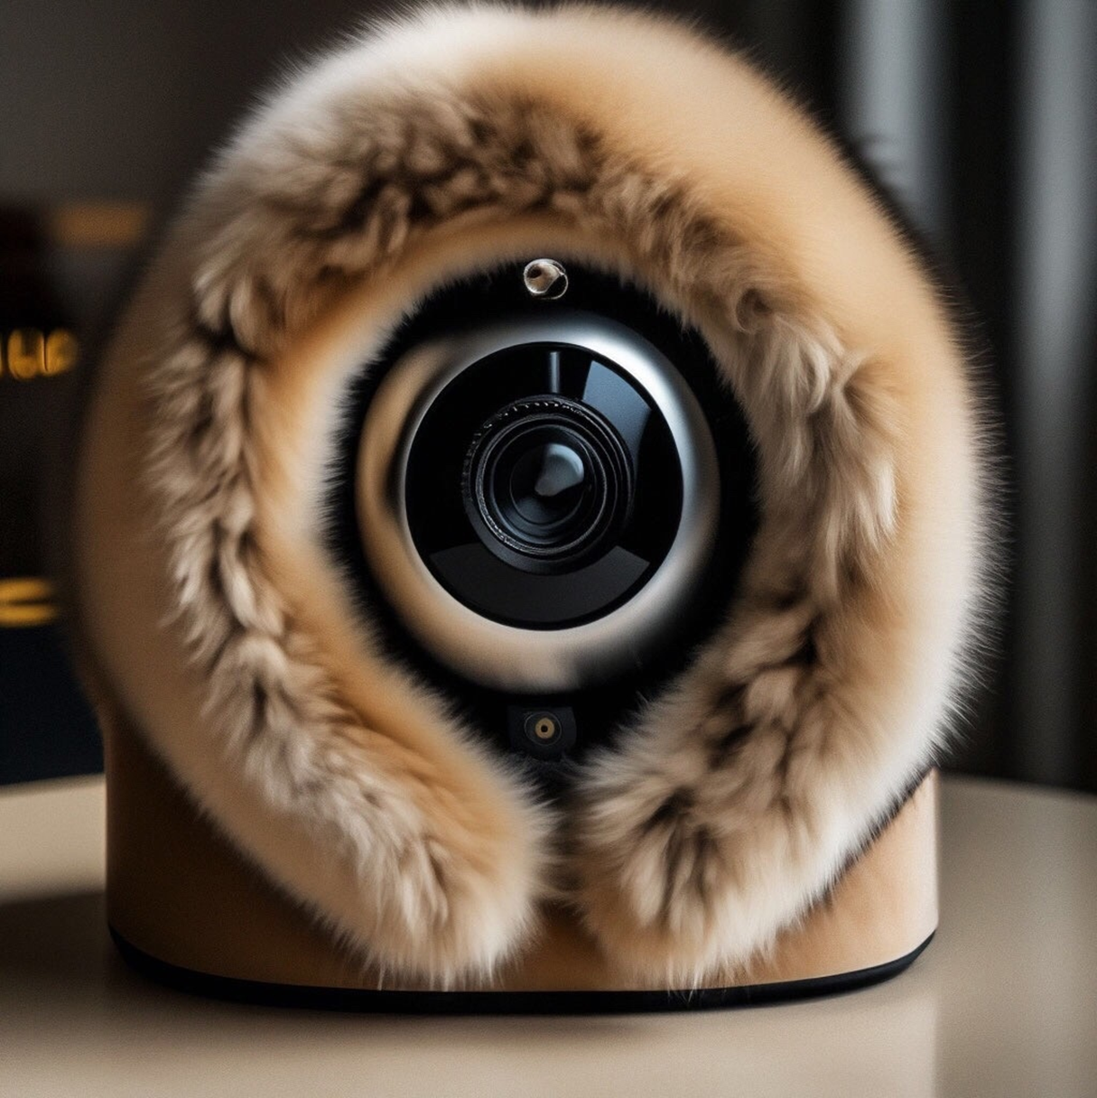



Умная камера под шубой

Slide 2


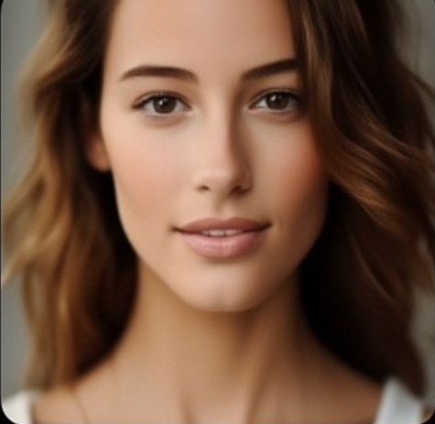
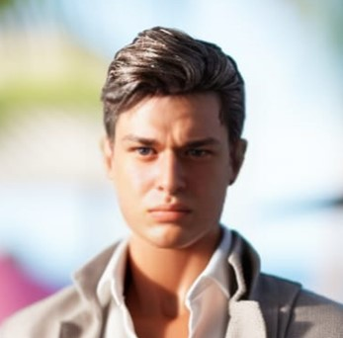
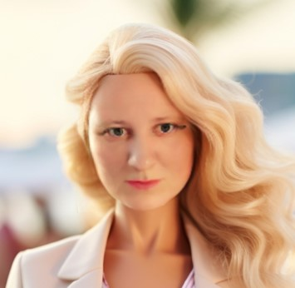
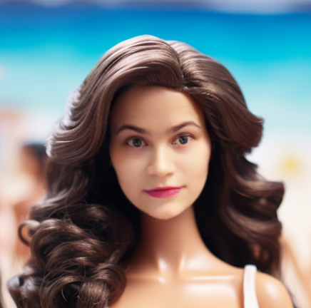
Команда
Голунова Галина
Лидер команды
Ранее участвовала в проектах
ПС-22 (2 курс)
Кравченко Виктор
Генератор идей
5 лет
ПС-22 (2 курс)
Иванова Людмила
Дизайнер
2 года
ПС-22 (2 курс)
Попенова Олеся
Копирайтер, дизайнер
5 лет
ПС-22 (2 курс)
2

Slide 3


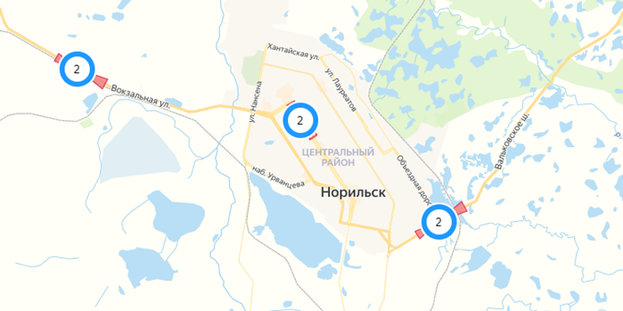
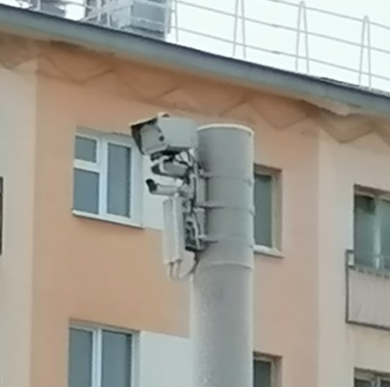
Проблема
Проблема, которую мы хотим решить в проекте:
В Норильске за неделю в феврале 2022 года зарегистри-
ровано 36 ДТП. Большая часть из них совершена води-
телями из-за не соблюдения правил дорожного движения.
В настоящее время эту проблему решают следующим способом:
Установкой стационарных радаров на дороге
Они неэффективны, потому что:
Эти радары маломощные, со слабым излучателем. Они начинает сканировать за 50-70 метров и сразу делают фото. Их мало и почти все они только за городом. Растёт число ДТП и увеличивается безнаказанность нарушителей.
3

Slide 4
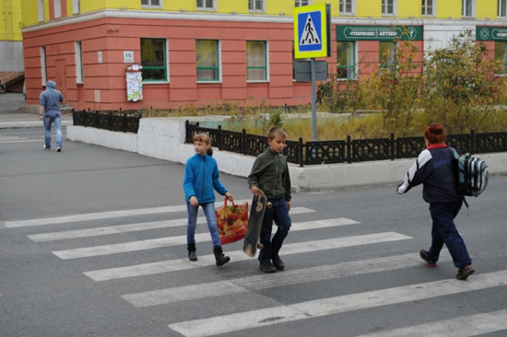
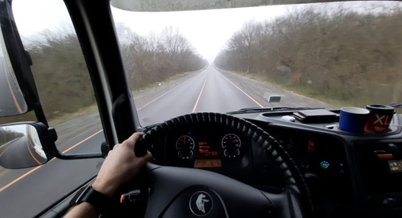
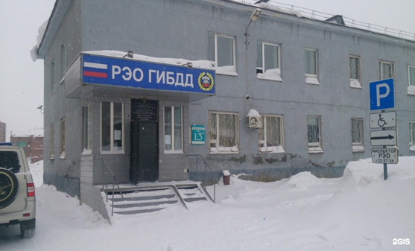
Целевая аудитория
Заказчики:
Отдел государственной инспекции безопасности дорожного движения, МКУ «Норильскавтодор»
Пользователи:
Пешеходы и водители, образовательные учреждения (МАУ ДО «Норильский центр безопасности движения», общеобразовательные школы города).
Проблемы:
Пешеходы – страх за свою жизнь;
Водители – штрафы, сохранность автомобиля;
Заказчики – высокое количество ДТП в городе.
Потребность:
Снижение показателей ДТП, безопасность жителей города.
4

Slide 5
Целевая аудитория
Продукты, которые сейчас использует для решения проблемы/которые есть на рынке:
Стационарные радары
Причины, по которым текущие решения «не работают»:
1. Пешеходы – испытывают страх;
2. Водители – чувствуют безнаказанность;
3. Заказчики – высокие показатели ДТП (В Норильске за неделю в феврале 2022 года зарегистрировано 36 ДТП…).
4. Существующие радары замеряют только скорость.
5. Количество радаров небольшое, а количество водителей растет.
Что ценит, на что обращает внимание:
1. Возможность фиксации нарушения разных правил до-
рожного движения (не только скорости);
2. Устойчивость к климатическим условиям Крайнего Се-
вера;
3. Безопасность и цена.
5

Slide 6
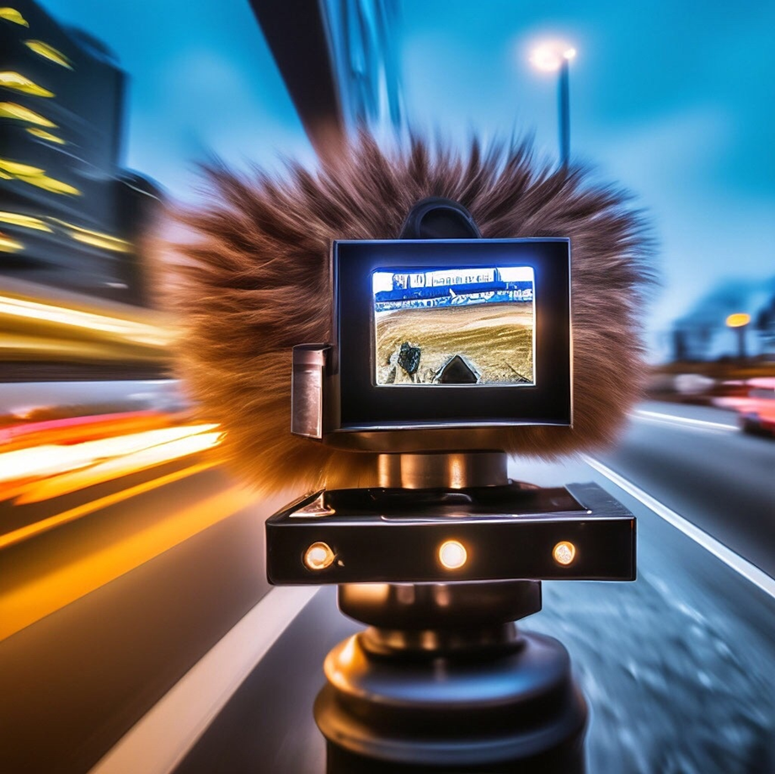
Продукт
Наш продукт:
Умная камера видеофиксации, в основе которой лежит искусственный интеллект с ветрозащитой.
Основные функции/возможности:
Фиксация нарушений на проезжей части, основан-
ная на технологии искусственного интеллекта;
2. Определение размера и вида штрафа;
3. Автоматическое размещение штрафов на сайте «Госулуги»;
4. Высокая степень защиты от суровых погодных
условий Крайнего Севера.
6

Slide 7


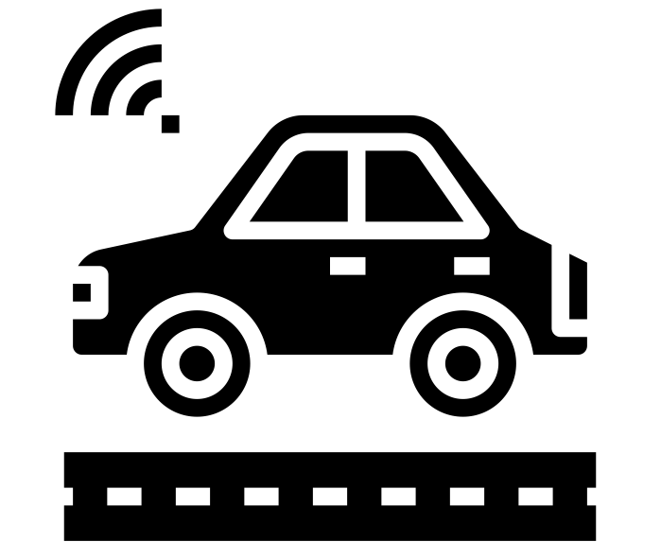


Сценарий использования
Камера видеофиксации устанавливается на столб, рядом с проезжей частью
Водитель едет с не пристёгнутым ремнём безопасности и въезжает в зону контроля камеры
Камера фиксирует правонарушение, пере-
рабатывает изображение, отправляет на сервер ГИБДД для определения личности нарушителя
После проверки штраф при-
ходит нару-шителю на Госуслуги
7

Slide 8
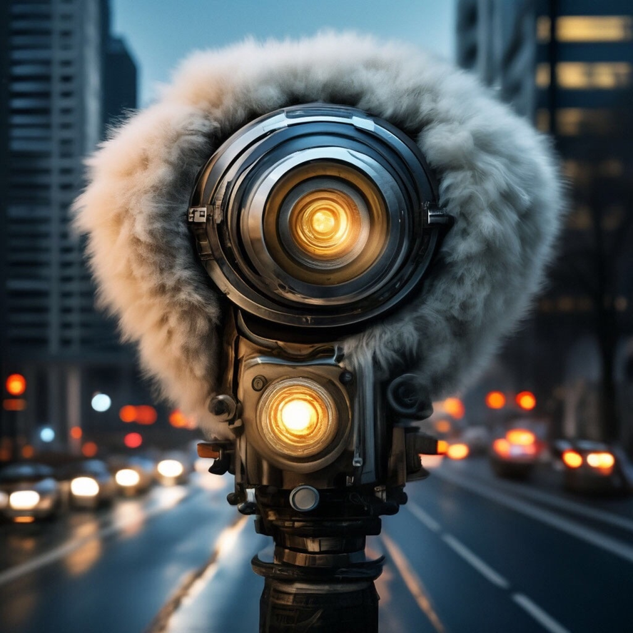
Технология
Наше решение основано на технологии:
Искусственного интеллекта с ветрозащитой.
Продукт обладает следующими техническими параметрами:
1. Диапазон рабочих температур – от -50 до +40 ºC;
2. Ширина зоны контроля – 18 м;
3. Мощность потребления – 30 Вт;
4. Степень защиты по ГОСТу: IP68;
5. Максимальная дальность фиксаций нарушений – 500 м;
6. Есть регулировка яркости изображения;
7. Ветрозащита в виде козырька;
8. Высота установки: от 3 до 6 м (в зависимости от рельефа установки)
Уровень готовности технологии: TRL №____
1
8

Slide 9
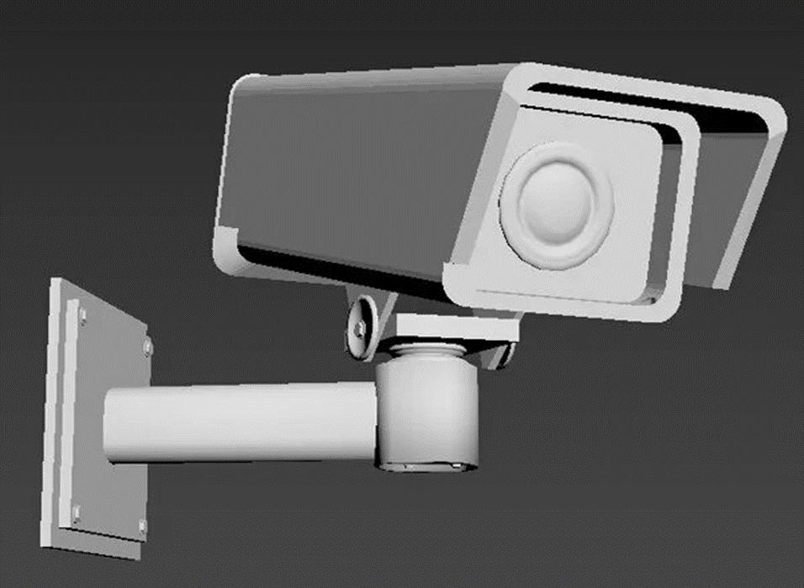
Новизна
Камера с ветрозащитой будет выглядеть следующим образом:
– Ветрозащита выполнена в виде небольшого козырька над объективом, который отклоняет поток воздуха;
– Также ветрозащита будет встроенной в корпус камеры и защищать не только объектив, но и другие элементы камеры;
– Корпус камеры изготовлен из алюминиевого сплава, который обеспечивает лёгкость и прочность;
– Ручки крепления и подставки будут изготовлены из прочного пластика;
– Линза фото- и видеофиксации будет изготовлена из ударопрочного стекла.
– Шубка вокруг объектива(декоративный элемент)
Уникальность нашего проекта: высокая степень защиты от суровых погодных условий Крайнего Севера
9

Slide 10
Конкуренты
Критерии | NorthCam | Астра-Трафик | Автодория 3.5 | Стрелка-Плюс
Рабочие температуры, ºC | от -50 до +40 | От -40 до +80 | -40 до +60 | -40 до +50
Ширина зоны контроля, м | 18 | 16 | 3-16 | 16
Мощность потребления, Вт | 30 | 20 | В дневное время – 145 В ночное время – 220 | Не более 240
Степень защиты по ГОСТу | IP68 | IP66 | IP66/IP67 | IP65
Сколько видов правонарушений фиксирует | Более 20 | Более 14 | Около 14 | Более 10
Время работы в сутки, ч | 24 | 24 | 24 | 24
Длина зоны контроля, м | 500 | 300 | От 20 до 50 | 200
10

Slide 11



Объём рынка
TAM:
Объём рынка России производства и услуг средств фото-видеофиксации составляет, по разным оценкам, от 10 до 15 млрд. руб.
от 10 до 15 млрд. руб
SAM:
27 тыс. камер видеофиксации.
27 тыс. камер
SOM:
5*11*1.000.000 = 55.000.000 руб., где:
5 - количество перекрёстков, на которых нужно установить камеры;
11 – число городов Крайнего Севера (информация взята с постановления от 16 ноября 2021 года №1946)
1.000.000 – средняя цена одной камеры (в рублях)
55.000.000 руб.
11

Slide 12
Бизнес-модель
8. Ключевые партнёры
1. Отдел государственной инспекции безопасности дорожного движения;
2. IT-компания.
6. Ключевые виды деятельности
1. Разработка конструкции камеры;
2. Продвижение продукта;
3. Тестирование в условиях высоких температур.
2. Ценностные предложения
1. Безопасность на дороге;
2. Сокращение количества ДТП;
3. Товар состоит из прибора, упаковки и установки.
3. Отношения с потребителями
1. Информ.платформы и фо-
румы;
2. Партнёрские программы с действующими решениями;
3. Бизнес-форумы (Неделя Российского Ритейла, Нори-
льский бизнес-форум)
1. Сегменты потребителей
Заказчики:
Отдел государствен-
ной инспекции безопасности дорожного дви-
жения и МКУ «Норильскавтодор»
Потребители: Автомобилисты, пешеходы
7. Ключевые ресурсы
Время, кадры, финансы, материалы, информация.
4. Каналы сбыта
Места продаж:
Специальный сайт, центр гос.закупок
9. Структура издержек
1. Заработная плата команды;
2. Материалы на создание прототипа;
3. Продвижение и реклама;
4. Затраты на установку и сопровождение.
5. Потоки доходов
1. Продажа камеры видеофиксации нарушений на проезжей части;
2. Техническое обслуживание камеры.
12

Slide 13
Результаты
В количественным показателям реализации проекта мы относим:
1. Количество установленных радаров более 10 шт;
2. Снижение количества ДТП в 2 раза;
3. Экономия средств на дорожных работах за счет снижения количества ДТП.
В качественным показателям реализации относятся следующие результаты:
1. Снижение уровня опасности дорожного движения в городе Норильск;
2. Улучшение организации дорожного движения в городе Норильск;
3. Снижение числа поломок камер фото- и видеофиксации.
В среднесрочной перспективе (3-5 лет) мы планируем…
Разработку тестового образца камеры и запуск пробных продаж.
13

Slide 14

Умная камера под шубой

Slide 15
Компоненты камеры
1. Светочувствительный сенсор (матрица): это основная часть камеры, которая преобразует попадающий на неё свет в электрические сигналы. Именно сенсор отвечает за качество получаемого изображения.
2. Объектив: это система линз, которая фокусирует свет на сенсоре и определяет угол обзора камеры. Важным параметром объектива является фокусное расстояние.
3. Процессор: обрабатывает полученные от сенсора данные и преобразует их в видеосигнал. Кроме того, процессор выполняет функции по обработке изображений, такие как улучшение качества изображения, определение движения и т.д.
4. Память: используется для хранения видеофайлов и настроек камеры. В современных камерах обычно используются карты памяти.
5. Источник питания: обеспечивает энергией все компоненты камеры. Может быть встроенным или внешним.
6. Антенна: используется для передачи данных на сервер или пост ГИБДД.
7. Программное обеспечение: обеспечивает управление камерой, обработку и хранение данных, а также взаимодействие с пользователем.
8. Ветрозащита: помогает предотвратить влияние погодных условий, таких как ветер, на качество съёмки. Выполнена в виде небольшого козырька над объективом.
15

